Slide 1

Tin học
Khởi động

Slide 2



Câu 1: Lệnh FD giúp Rùa làm gì?
A. Tiến về phía trước
B. Quay trái
C. Quay phải
D. Xoá toàn bộ sân chơi

Slide 3
Câu 2: Để Rùa quay phải em sử dụng lệnh:
A. LT
B. RT
C. FD
D. HOME

Slide 4
Câu 3: Lệnh Home giúp Rùa làm gì?
A. Tiến về phía trước
B. Về vị trí xuất phát, xoá toàn bộ sân chơi.
C. Về vị trí xuất phát
D. Quay phải

Slide 5
Câu 4: Để Rùa về vị trí xuất phát, xoá toàn bộ sân chơi em sử dụng lệnh:
A. LT
B. RT
C. FD
D. CS

Slide 6

BÀI 1. BƯỚC ĐẦU LÀM QUEN VỚI LOGO (Tiết 2)
Tin học
A. Hoạt động cơ bản:
B. Hoạt động thực hành:

Slide 7
BÀI 1. BƯỚC ĐẦU LÀM QUEN VỚI LOGO (Tiết 2)
Tin học
1. Viết các lệnh để điều khiển Rùa thực hiện các công việc sau:
- Về vị trí xuất phát, xoá toàn bộ sân chơi.
- Vẽ hình chữ nhật có chiều rộng là 50 bước, chiều dài là 100 bước.
* Hướng dẫn:
Đi thẳng 50 bước
Quay phải 90 độ
Đi thẳng 100 bước
Quay phải 90 độ
Đi thẳng 50 bước
Quay phải 90 độ
Đi thẳng 100 bước

Slide 8
BÀI 1. BƯỚC ĐẦU LÀM QUEN VỚI LOGO (Tiết 2)
Tin học
2. Viết các lệnh để điều khiển Rùa thực hiện các công việc sau:
- Về vị trí xuất phát, xoá toàn bộ sân chơi.
- Vẽ hình vuông có chiều dài là 150 bước.

Slide 9
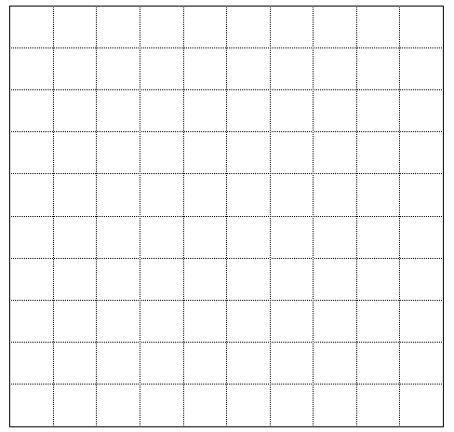
BÀI 1. BƯỚC ĐẦU LÀM QUEN VỚI LOGO (Tiết 2)
Tin học
Các lệnh:
FD 40
RT 90
FD 40
RT 90
FD 40
RT 90
FD 40

Slide 10
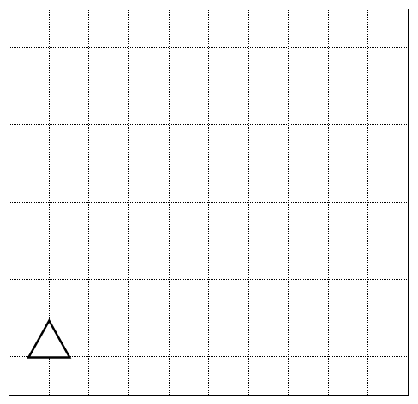
BÀI 1. BƯỚC ĐẦU LÀM QUEN VỚI LOGO (Tiết 2)
Tin học
2. Các lệnh:
FD 60
RT 90
FD 60
RT 90
FD 30
RT 90
FD 60

Slide 11


CỦNG CỐ
1. Giới thiệu Logo
FD: Tiến về trước
Bước đầu làm quen với Logo
RT: Quay phải
2. Cách ra lệnh cho rùa
Home: Về vị trí
xuất phát
CS: Về vị trí xuất phát xóa toàn bộ
sân chơi
Notes:
Củng cố cho sơ đồ tư duy

Slide 12
HƯỚNG DẪN VỀ NHÀ
Nhận xét tiết học
Xem lại bài
Chuẩn bị cho tiết

